Slide 1
PROGRAMACIÓN DE ALGORITMOS
PGY1121
Experiencia de Aprendizaje 1

Slide 2

Objetivos de la sesión
Conociendo el Pseudocódigo
OBJETIVO 1
Conocer la definición y el propósito de los pseudocódigos para el desarrollo de soluciones.
OBJETIVO 2
Utilizar el software Pseint para resolver algoritmos básicos.

Slide 3
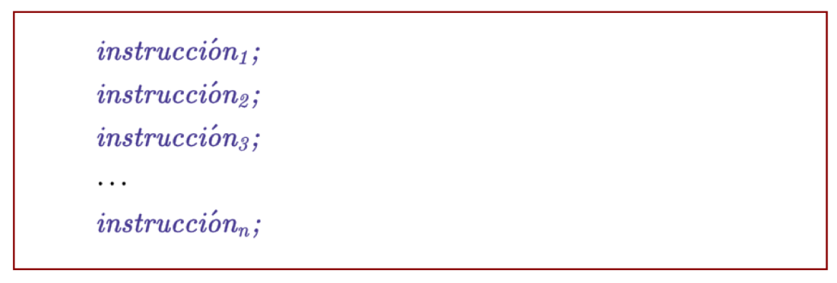
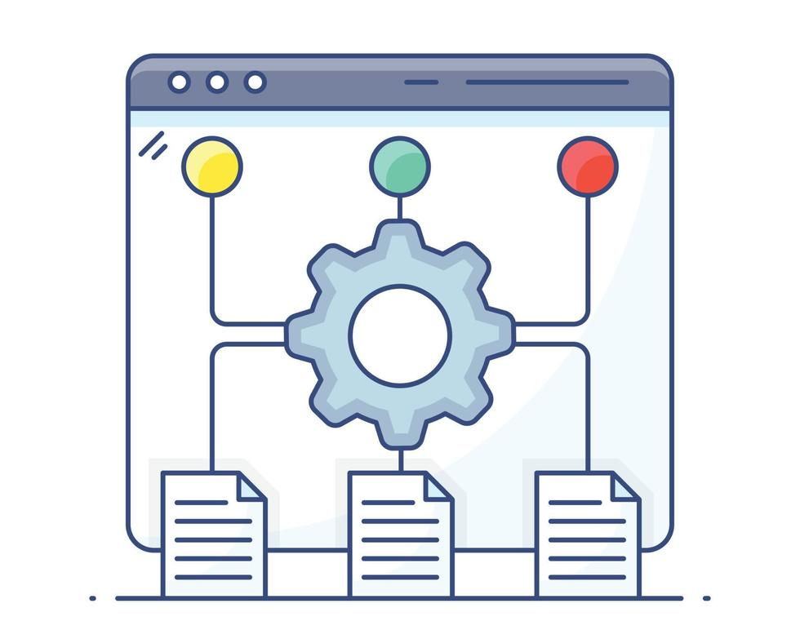
Pseudocódigo
Objetivo: Representar la solución de un algoritmo de la forma más detallada posible.
Es una descripción narrativa de pasos, los cuales permiten que un algoritmo entregue solución a la problemática existente.
Este algoritmo se representa en un lenguaje simple y sencillo, el cual es leído e interpretado por una persona.

Slide 4

Pseudocódigo
Objetivo: Representar la solución de un algoritmo de la forma más detallada posible.
Origen:
Seudo: Deriva del griego y se traduce como “falso”.
Código: También mencionado como Codex, se utilizaba para referirse a los documentos donde los romanos tenían escritas todas sus leyes.
https://definicion.de/pseudocodigo/

Slide 5

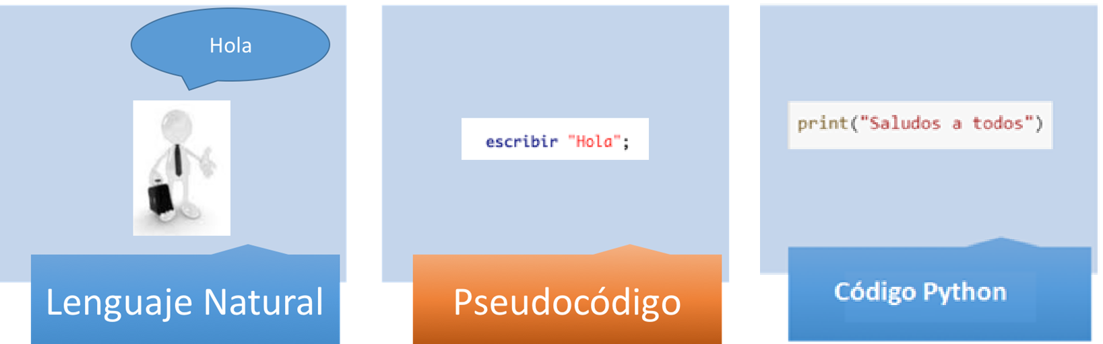
Pseudocódigo
Objetivo: Representar la solución de un algoritmo de la forma más detallada posible.
Hola
LENGUAJE NATURAL
PSEUDOCÓDIGO
CÓDIGO PYTHON

Slide 6

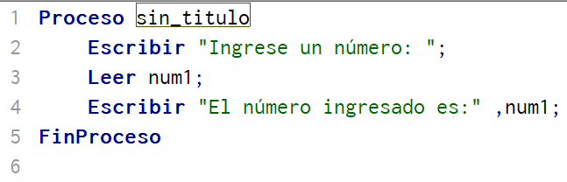
Pseudocódigo
El Pseudocódigo sirve para escribir programas en un computador en lenguaje natural, lo cual facilita la comprensión, prueba y posterior codificación en un lenguaje de programación específico.

Slide 7

Pseudocódigo
Pongamos en práctica nuestros primeros pseudocódigos, a través de un programa llamado Pseint.
Este programa realiza la misma función de un lenguaje natural
Descargar PSeInt: https://youtu.be/8gpgkbpdIcs
Utilizar PSeInt: https://youtu.be/9Mqg1T4lPSg

Slide 8
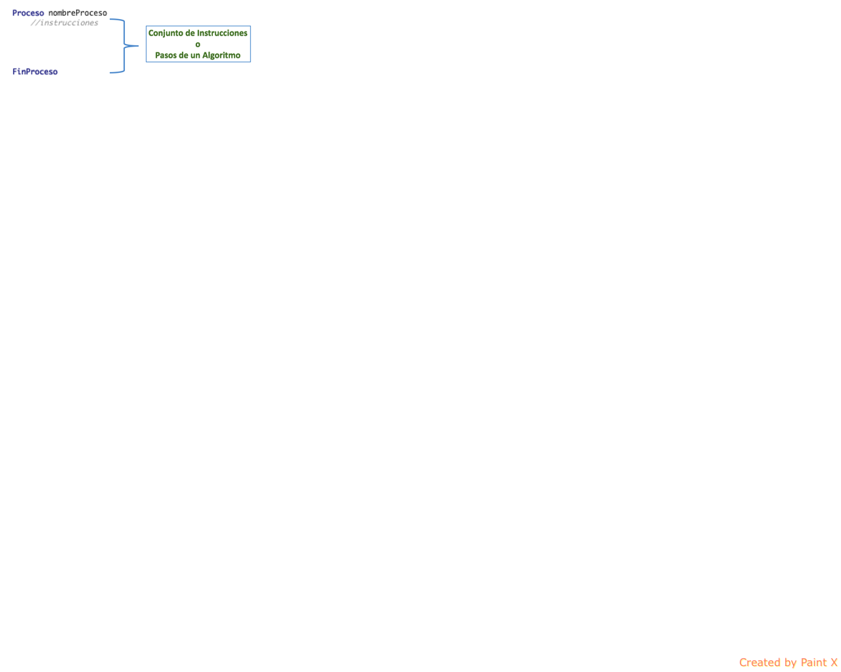
Estructura de Pseint

Slide 9

Variable y Constante
Variable:
Es aquella que recibe un valor y que puede cambiar durante la ejecución de un algoritmo o programa
Ejemplo:
suma=0
i=1
suma=suma + i
El valor inicial de suma es cero, luego cambia a 1

Slide 10
Variable y Constante
Constante:
Es aquella que recibe un valor y que no cambia durante la ejecución de un algoritmo o programa.
Ejemplo:
Pi= 3,1416
El valor de PI, siempre será 3,1416

Slide 11



Instrucciones
Son acciones básicas que permiten la transformación de los datos de entrada en información valiosa y útil para quién la utilizará (usuario).
Tipos de instrucciones:
Instrucciones de Entrada
Instrucciones de Salida
Instrucciones de Asignación

Slide 12
Instrucciones de entrada
Son aquellas que se utilizan para ingresar los datos de entrada al algoritmo.
Sintaxis:
Leer nombre_variable
Ejemplo:
Leer A
Leer B
Leer C
Si damos valores a las variables, sería:
A = 5
B = 6
C = 8

Slide 13
Instrucciones de salida
Son aquellas que entregan los resultados del proceso del algoritmo y mostrar algún texto.
Sintaxis:
Imprimir nombre_variable o texto
Mostrar nombre_variable o texto
Ejemplo:
Imprimir “El valor de A es: “, A
Mostrar “Mi nombre es ……”

Slide 14
Instrucciones de asignación
Son aquellas que permiten que una variable tenga un valor determinado.
Sintaxis:
nombre_variable = expresión o valor
Ejemplo:
A = 5
Total = A * 3
Nombre = “Ines”

Slide 15
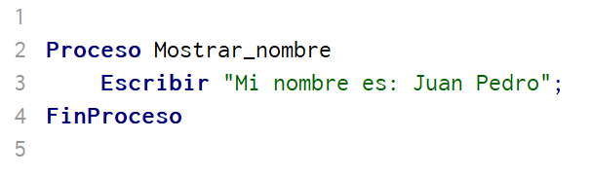

Actividad
Mostrar su nombre y apellido por pantalla.
Analiza , cuáles son las características de este programa.

Slide 16
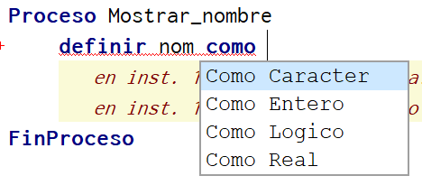

Tipos de Datos
NUMÉRICO
LÓGICO O BOOLEANO
CARACTER
Estos pueden ser Entero (3) o Real (3.5)
que puede tomar sólo un valor Verdadero (V) o Falso (F)
Puede ser un caracter ‘A’ o una cadena de caracteres “Hola”

Slide 17
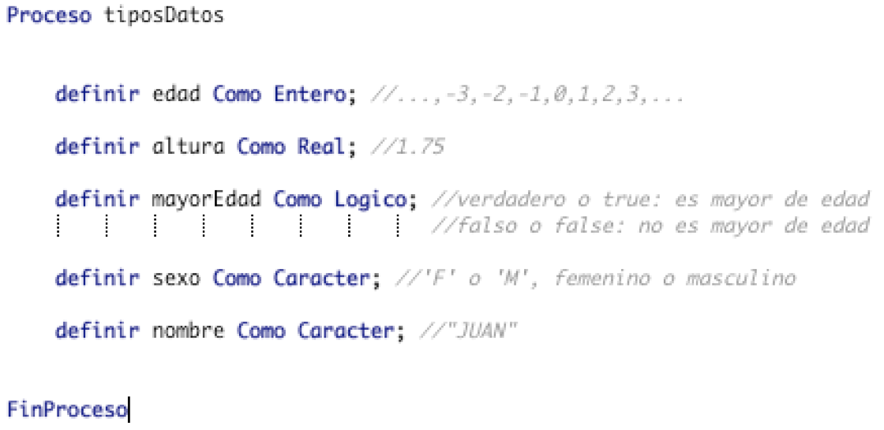


Tipos de Datos
Ejemplo
Video Declarar variables: https://www.youtube.com/watch?v=RUTnI6xEbpQ

Slide 18
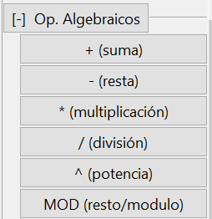

Expresiones Aritméticas
Jerarquía de los operadores aritméticos:
Es la misma que se utiliza en una expresión algebraica, considerando primero siempre los paréntesis.
Operador | Función | Operación | Resultado
+ | Sumar | 10 + 2 | 12
- | Restar | 10 - 2 | 8
* | Multiplicar | 10 * 2 | 20
/ | Dividir | 10 / 2 | 5
^ | Exponenciación | 10 ^ 2 | 100
Mod | Resto | 10 mod 2 | 0

Slide 19
Expresiones Aritméticas
Ejercicio:
¿Cuál es el valor para C?, consideren la siguiente expresión aritmética:
(5 + 6 * 3) – (7/2)
Desarrolla el ejercicio en Pseint y comparte el resultados con tus compañeros.

Slide 20
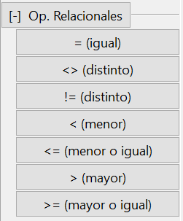

Expresiones Relacionales
Las expresiones relacionales comparan dos datos y entregan un valor: Verdadero o Falso.
Estos datos deben ser del mismo tipo numérico, lógico o de caracter.

Slide 21
Expresiones Relacionales
Para ejecutar estos operadores, se requiere comparar dos datos numéricos
Ejemplo:
54 >= 39, retorna valor verdadero.
2. Edad = 25
edad >= 39, en este caso el resultados será verdadero.
Las expresiones relacionales comparan dos datos y entregan un valor: Verdadero o Falso.
Estos datos deben ser del mismo tipo numérico, lógico o de caracter.

Slide 22

Expresiones Lógicas
O
A
Estas expresiones entregan un único valor, el cual puede ser verdadero o falso.
Los operadores lógicos, funcionan dependiendo de los valores que se relacionan y son not, and y or.
A y B
B
Y

Slide 23
Expresiones Lógicas
Ejemplo:
A = 4 y B = 3
Entonces…
A > B, por lo que el resultado es verdadero.

Slide 24
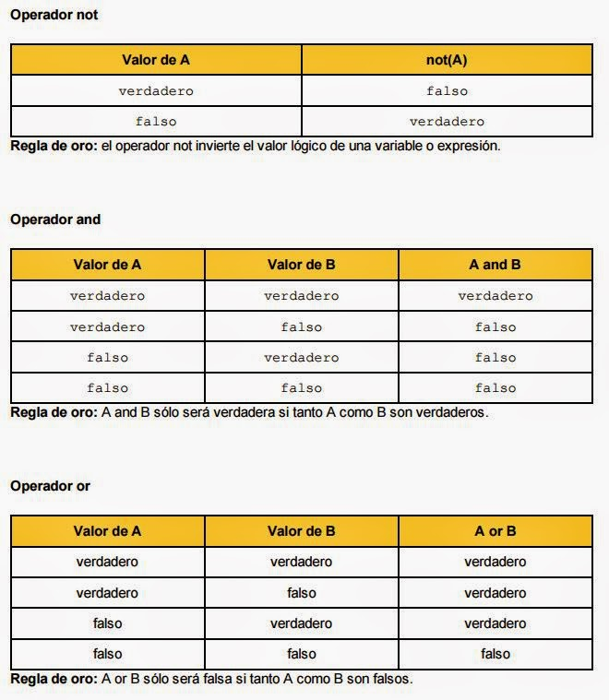
Expresiones Lógicas
Referencia:
http://icapetillos.blogspot.com/2015/03/logica-de-programacion-7-expresiones.html

Slide 25
Expresiones Lógicas
Ejercicio:
Ejercitemos con estas expresiones lógicas en Pseint:
(1 < 5) and (5 < 10)
(5 > 10) or ('A' < 'B')
not (4 > 6)
(1 > 4) and (4 < 7 + 2)

Slide 26

Contador y Acumulador
Contador
Son variables que aumentan o disminuyen su valor en base a una constante.
Sintaxis:
nombre_variable= nombre_variable + constante
Ejemplo:
contador=contador + 1
La variable contador aumentará siempre de uno en uno.

Slide 27
Contador y Acumulador
Acumulador
Son variables que aumentan o disminuyen su valor en base a una variable.
Sintaxis:
nombre_variable= nombre_variable + variable
Ejemplo:
edad=12
acumulador=acumulador + edad
La variable acumulador aumentará dependiendo del valor de edad.

Slide 28
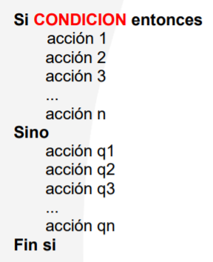
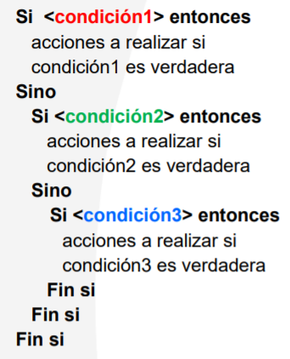
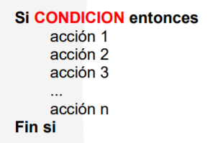


Esta sentencia permite que la ejecución de un algoritmo pueda tomar diferentes caminos, es decir pueden entregar distintos resultados, lo cual depende de la o las condiciones definidas en el algoritmo.
Sentencias de Control
ESTRUCTURA SIMPLE
ESTRUCTURA COMPUESTA
ESTRUCTURA ANIDADA
Video Referencia: https://www.youtube.com/watch?v=vhIJMZ0b2E8

Slide 29
Ejercicios
Instrucciones: Desarrolle los enunciados, aplicando los contenidos vistos en la clase.
Ejercicio 1:
Ingrese un número entero por teclado e indique si es positivo o negativo.
Ejercicio 2:
Ingrese dos números enteros positivos por teclado e indique cuál de ellos es el mayor.
Ejercicio 3:
Ingrese tres números enteros por teclado, súmelos e indique si la suma es mayor a 10.

Slide 30
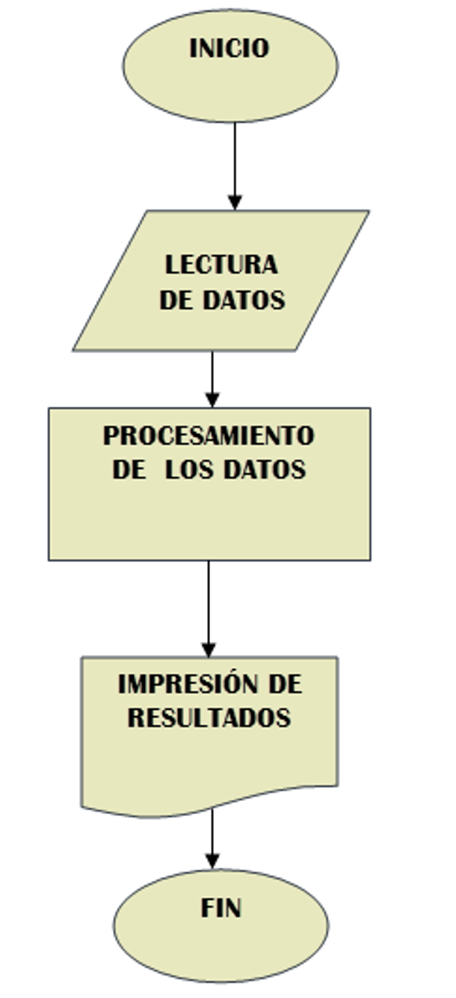
Diagramas de Flujos
Un diagrama de flujo representa la esquematización gráfica de un algoritmo informático, describe un proceso o sistema. Se usan ampliamente en diversos contextos, entre ellos para documentar, estudiar, planificar, mejorar y comunicar procesos que suelen ser complejos en diagramas claros y fáciles de comprender.
Si el diagrama de flujo está completo y correcto, el paso siguiente es al lenguaje de programación, lo que será relativamente simple y directo.

Slide 31
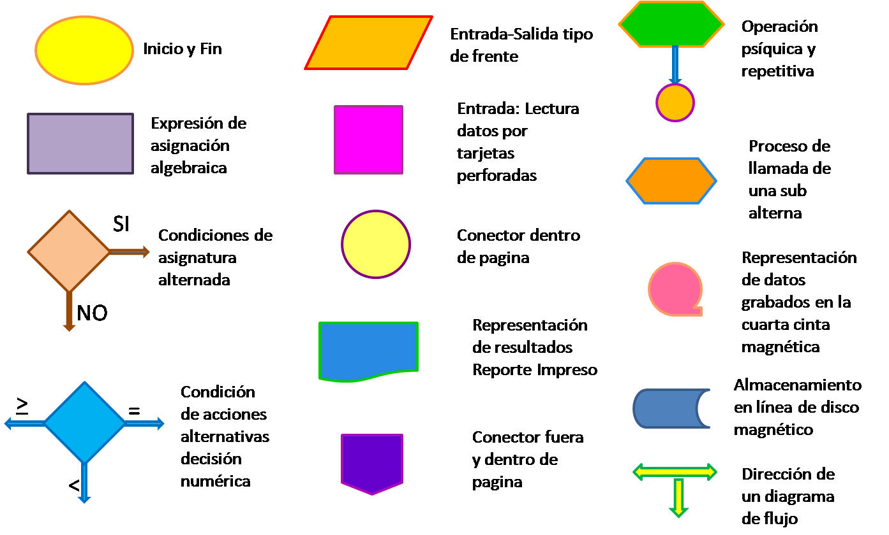
Diagramas de Flujos
https://www.youtube.com/watch?v=Kucgc6NpGwc

Slide 32

¿Cumplimos el objetivo de esta sesión?
¿Qué debo profundizar o ejercitar?
¿Cuál es el desafío para la siguiente sesión?

